Slide 1




忒修斯之船
AI背景下对数智油田转型发展的思考
王 权
2024.8 @大庆

Slide 2
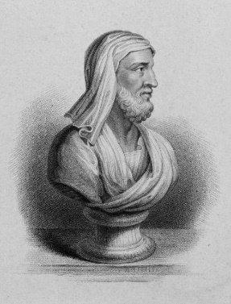


忒修斯之船
The Ship of Theseus
普鲁塔克，罗马帝国时代的希腊哲学家提出的思想实验
在一个持续的时间段，逐渐更换船的部件，直到有一天，所有的部件都换过了，那么这艘船还是不是原来那艘船？

Slide 3
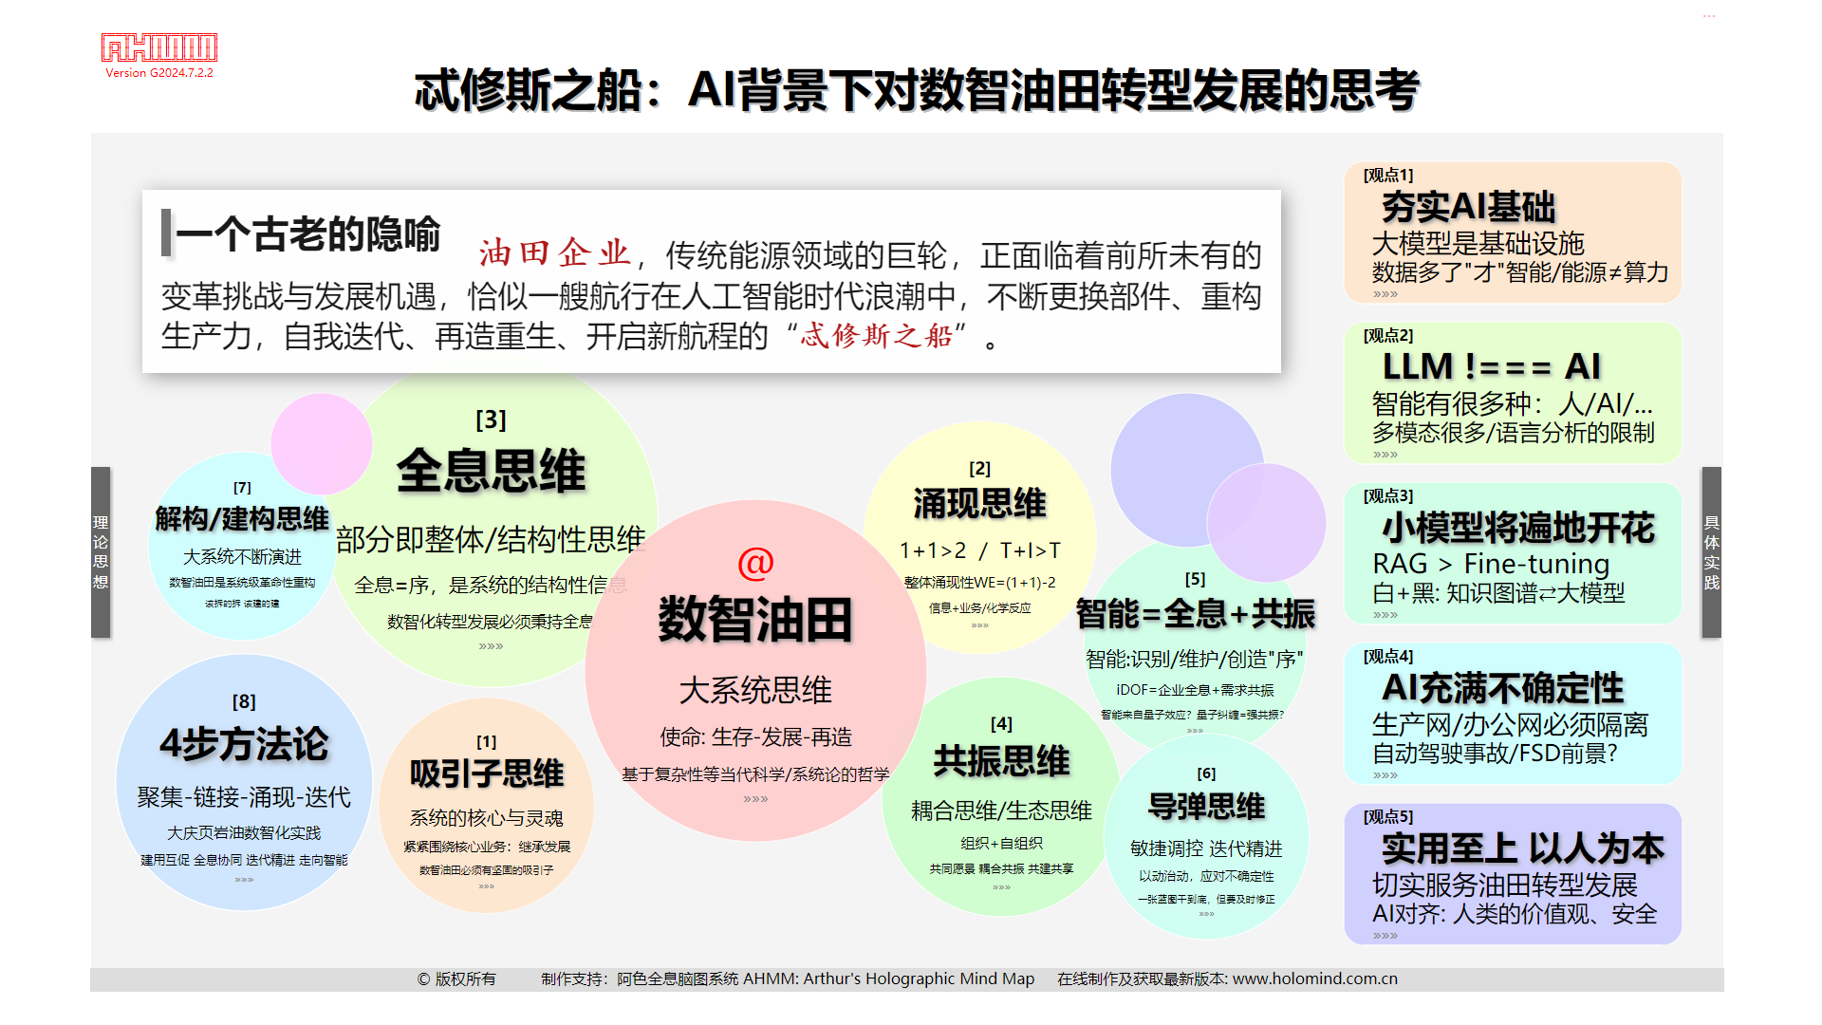

Slide 4
关于数智化转型发展的几种大系统观思维

Slide 5
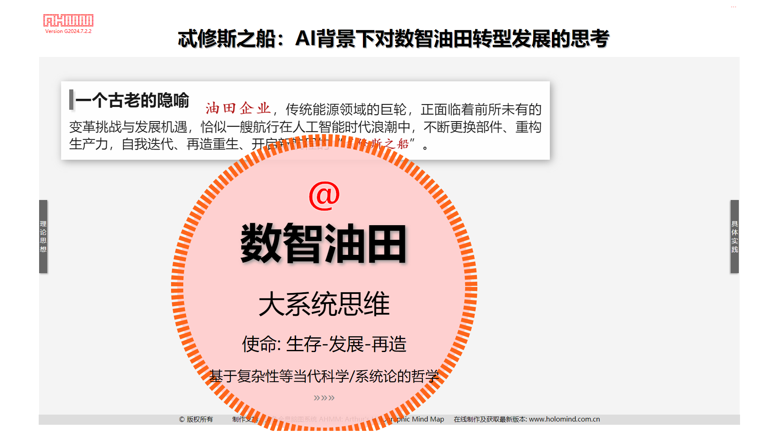

Slide 6
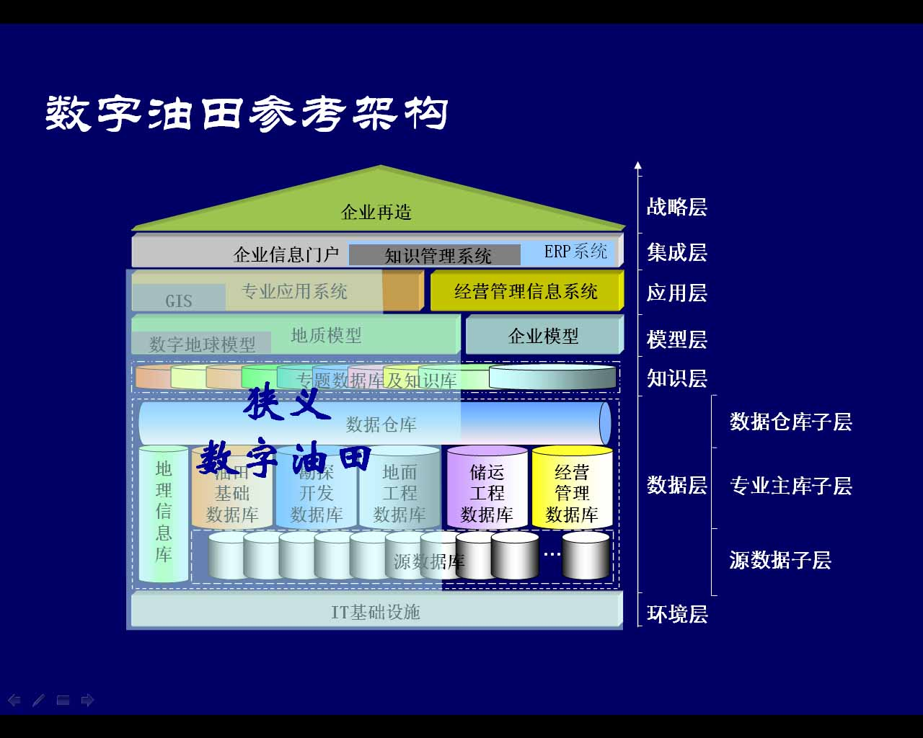
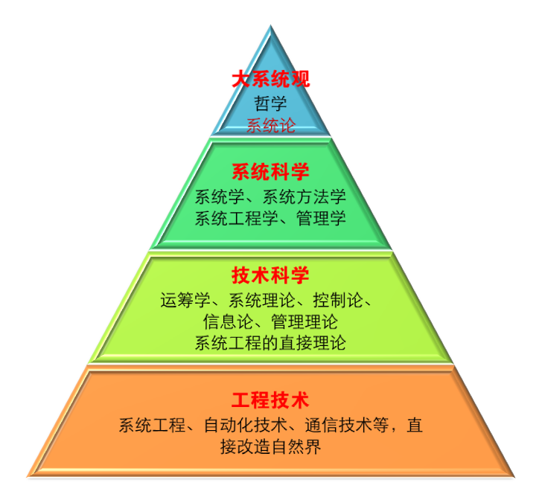
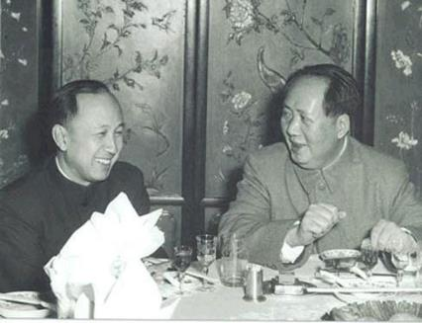
大系统思维
系统的使命：生存-发展-再造
基于系统论、复杂性科学、AI等当代科技成果，对传统系统工程技术理论再升级，建立更适合当前复杂巨系统建设的思想和方法论。
数字化转型
智能化发展
=
企业再造
系统论
钱学森：系统论是科学通往马克思主义哲学的桥梁。
钱学森的系统科学体系
数智油田是复杂巨系统
系统观一定要比系统本身大
数字油田参考架构（1999-2003）

Slide 7
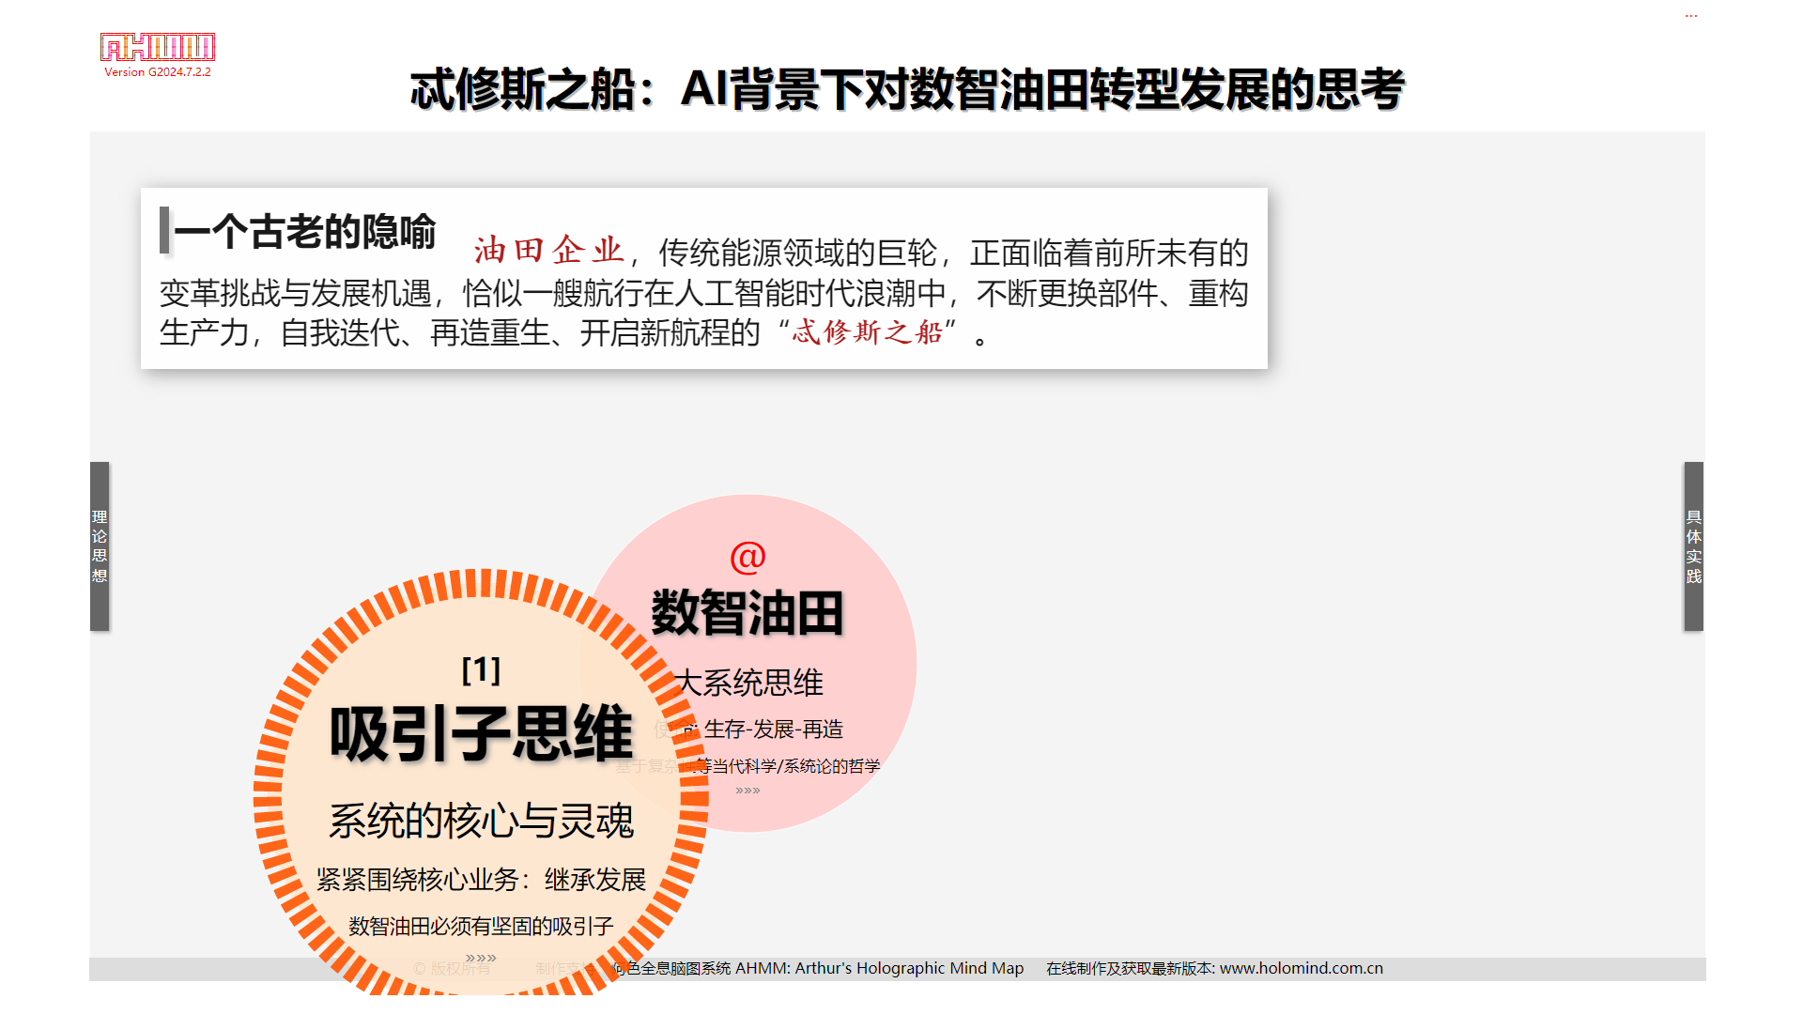

Slide 8
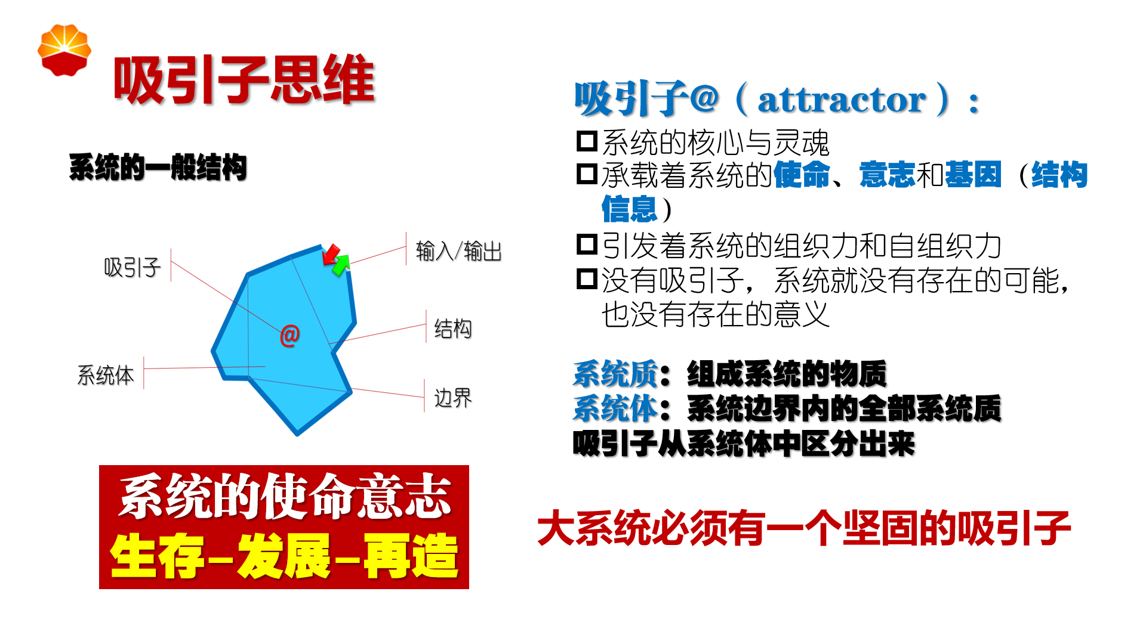

Slide 9
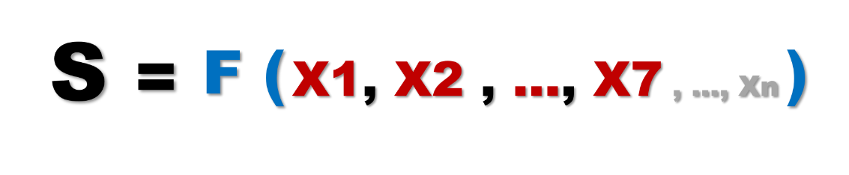
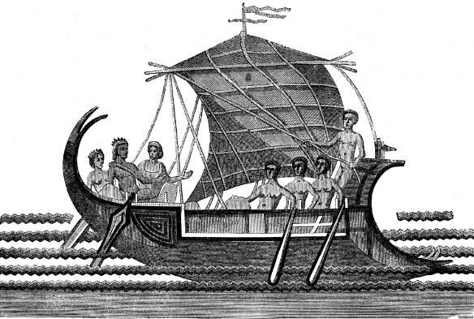
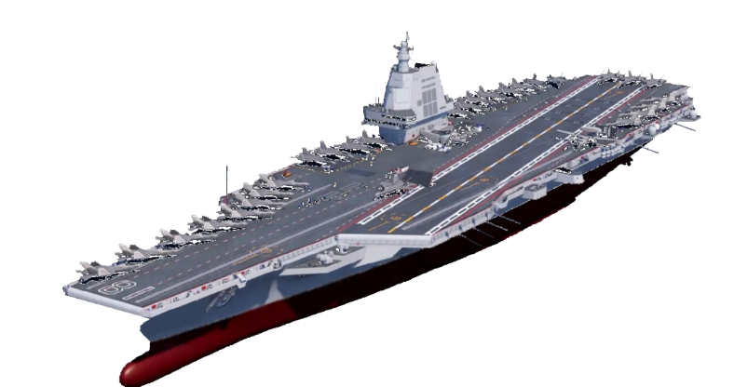
吸引子思维
数智油田建设必须紧紧围绕油田的使命任务和核心业务，把握住油田数智化转型发展的脉搏，从服务到引领。
继承-创新-发展-再造，都不能抛弃这个核心 —— 吸引子：初心使命。
忒修斯之船，不论如何升级改造，都必须始终保持它是忒修斯之船。
把握系统序参量
系统的序参量：决定系统性质、主宰系统演化的内部关键参数（内因）。
序参量
大庆油田数智化建设的序参量
使命任务
建设模式
新质要素
核心业务
技术路线
建设资源
数智油田的使命：保障国家能源安全
主要 矛盾
当前，建设方向和模式最紧要！
没效益，坚决不建！
没啥用，坚决不建！

Slide 10
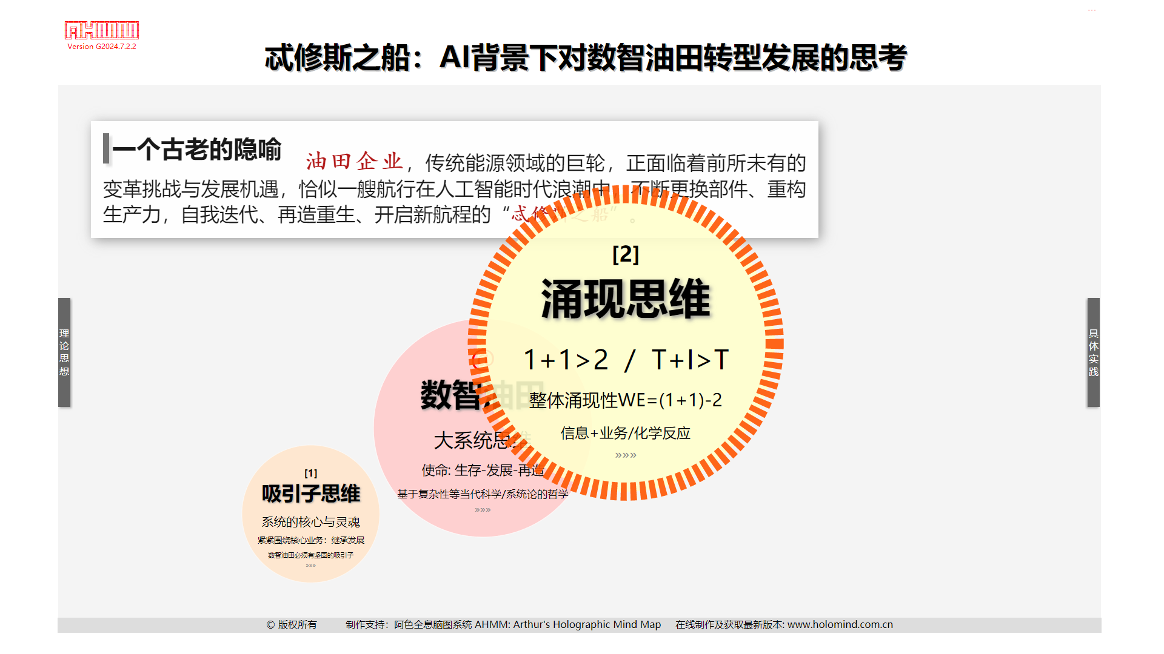

Slide 11
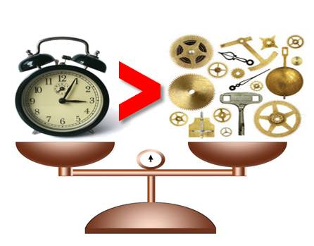
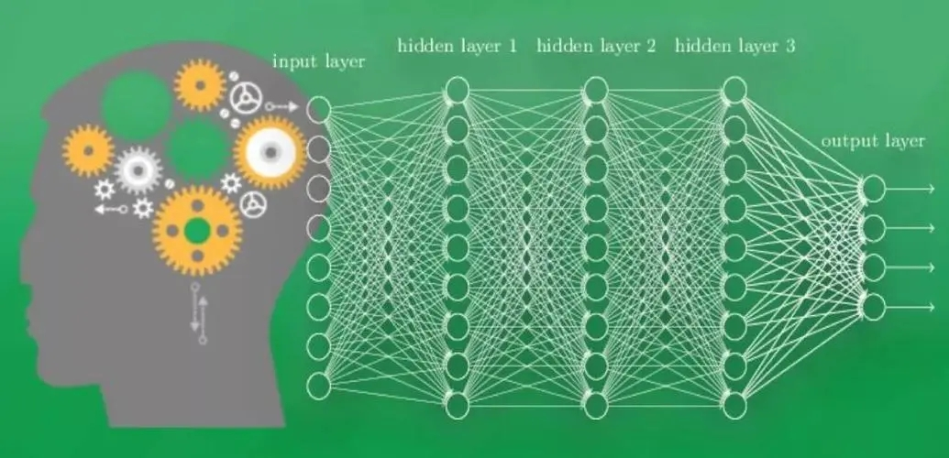
涌现思维
AI的涌现性
系统的整体涌现性：整体才具有、孤立部分及其总和却不具有的性质。
大模型的成功没什么神秘的！
涌现只是一件平常事
量变到质变、大力出奇迹、仿生学的胜利
例：零件组装成的钟表涌现出报时功能
超越要素层面
更高维度上的表现
完全模仿人类大脑的人工神经网络，不仅结构相同，而且规模也达到甚至超过人类，那么产生智能就没什么奇怪的了。
(1+1)>2 (1+1)-2= 涌现
涌现来自于什么？
涌现力=关系强度×规模²
复杂系统的涌现=基本结构&规模
关系！系统要素之间发生的关系！有关系就有涌现，关系越强涌现越多。

Slide 12
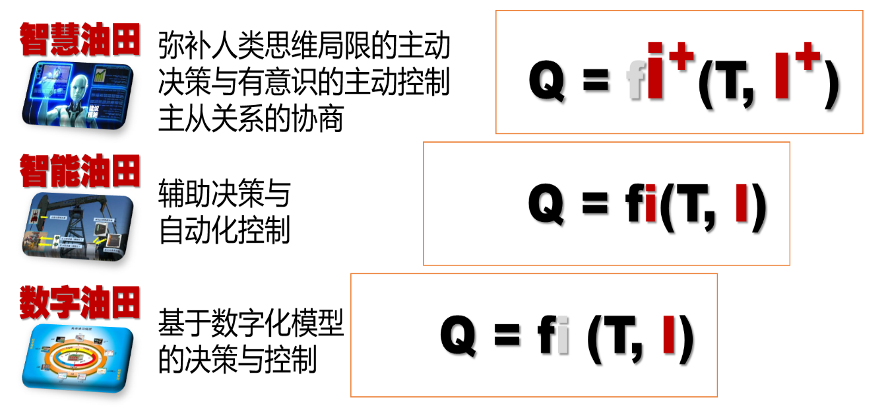
涌现思维
数智油田就是让数据/信息/智能成为新质生产力和新型生产关系，不断融合，激发系统涌现性。
传统生产函数/系统
信息化生产函数/系统
传统要素
Q = f (L, K, N, E)
数智化
Qi = fi (T, I)
新质
生产力
I 是要素，fi 是信息化、数智化
Qi 就是 新质生产力
两化
深度 融合
AI将建立新型生产关系，重组生产要素，创造出空前的系统涌现性，彻底改变人类的命运。数智油田必须弥散性渗透到业务中，业务和信息要发生化学反应，涌现出效益。
两化 融合
信息(数据-信息-知识-智慧)对油田系统的贡献越来越大，逐步发挥主导作用
关于 信息 提法
人人都将成为信息工作者
提供信息、处理信息→生产科研、管理决策
Notes:
虚拟人：数字化——建模；智能化——互动；智慧化——自己能演戏

Slide 13
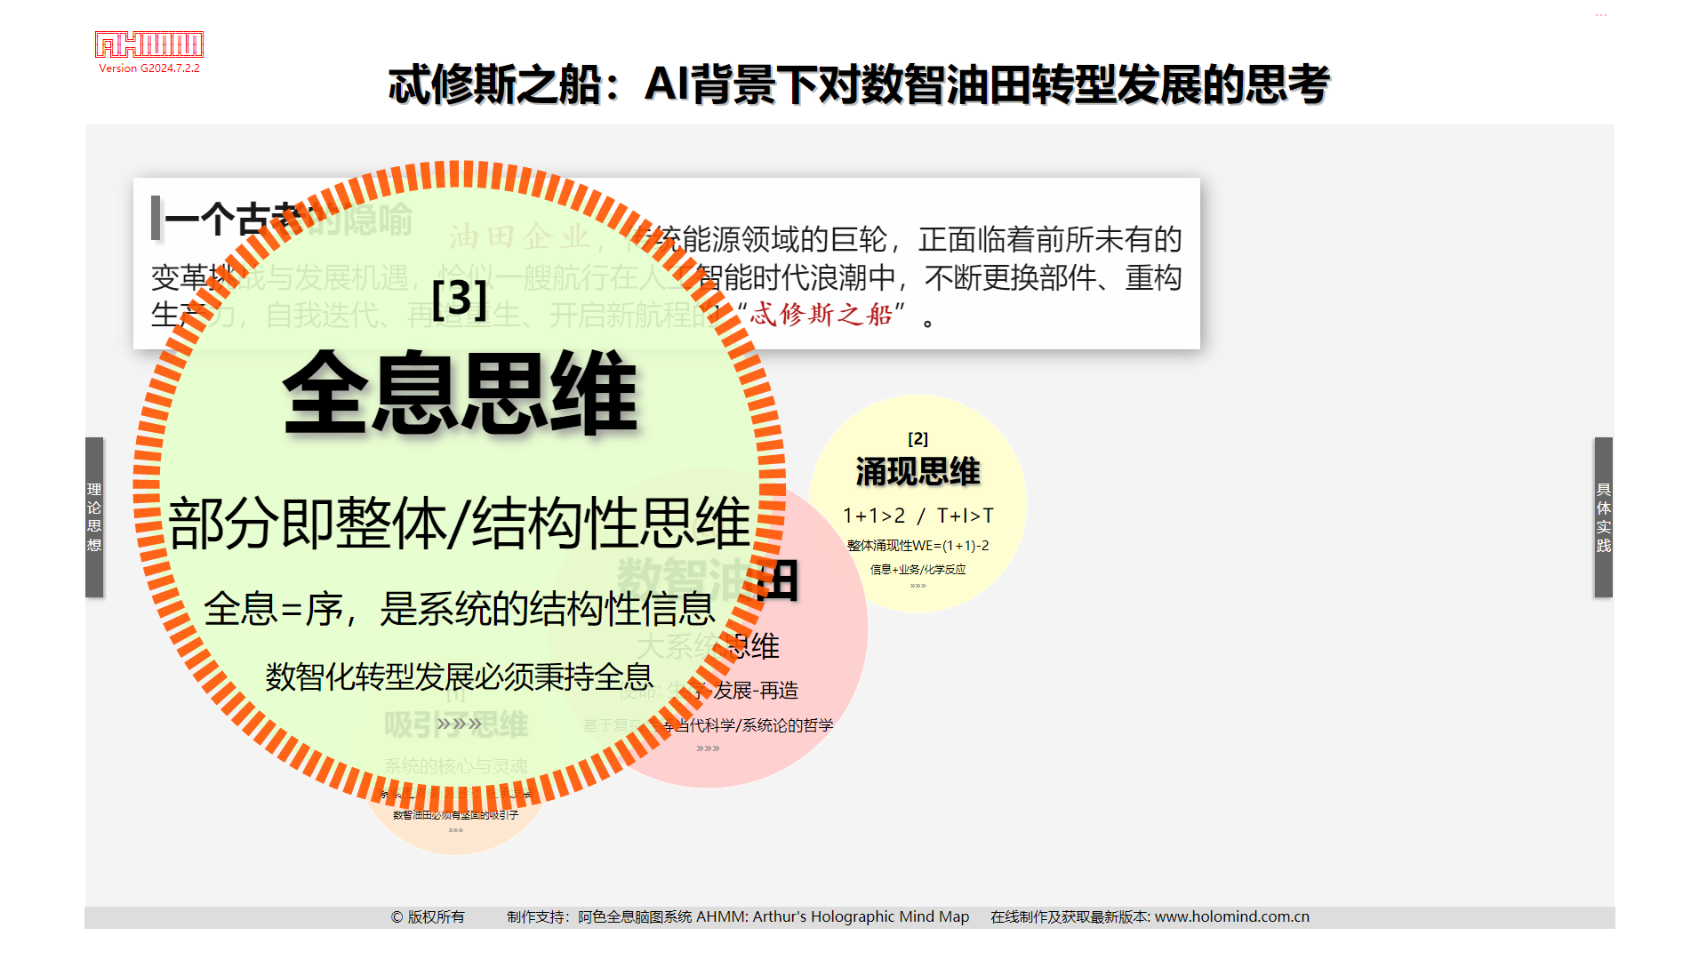

Slide 14


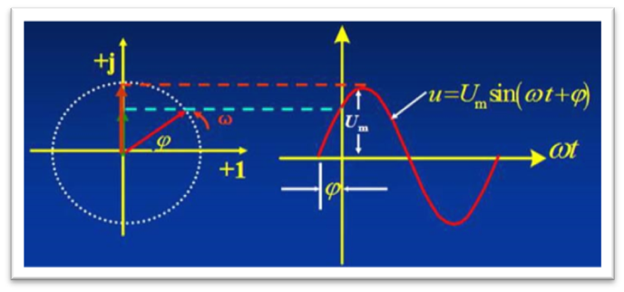
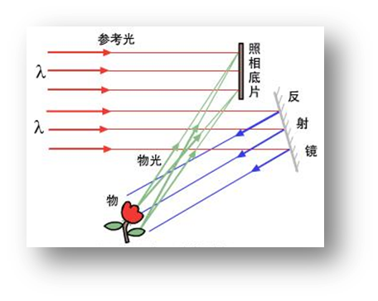
全息
全息有机系统论
全息思维
全息影像
holographic
黑白照片：光波的强度，即振幅
彩色照片：加上了频率或波长。
全息照片：又加上了光的相位信息。
维度的增加
为什么不叫“立体”？

Slide 15

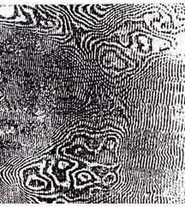


全息有机系统论
神奇之处
每一个碎片都可以再现整个影响，只是小了一点
全息照片底片
为什么？因为全息照片的每一小部分都包含着整体的信息——结构信息。
这就是“全息”——全局信息！
整体包含于部分，部分就是整体，较小的整体：全息系统论的基本思想。

Slide 16

全息有机系统论
将照片用碎纸机切碎
整体包含于部分，部分就是整体，较小的整体

Slide 17
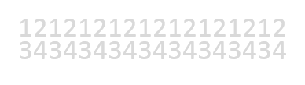


全息有机系统论
纵横2次 = 每个单元分为4份
每1份都拥有全息
将照片用碎纸机切碎
1
2
3
4
整体包含于部分，部分就是整体，较小的整体

Slide 18
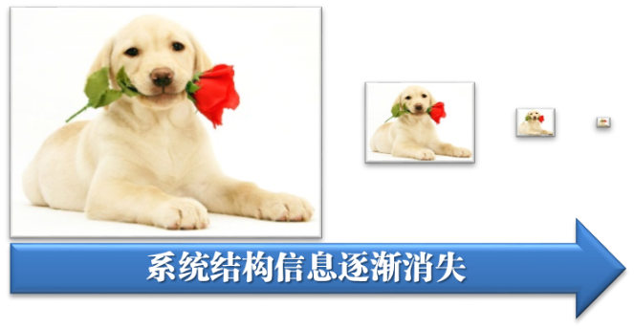
全息有机系统论
深刻理解这句话
整体包含于部分，部分就是整体，较小的整体
全息 = 保全系统的结构信息 = 全结构信息
像素越大，图像越清晰。降低到一定程度后，图像结构信息被破坏，全息消失，系统失败。
全息含义至少包含：
丰富性：信息要全
完备性：结构信息完整
全息有个最小尺度，不可再分

Slide 19

全息有机系统论
全息有个尺度问题
目标太小，看不清系统细节，也看不到系统结构，全息无法被掌握。
目标太大，离得太近，你也看不出是什么，因为无法获得全息。
古人不能直接看到地球是个球。
当局者迷，旁观者清
跳出三界外，不在五行中

Slide 20
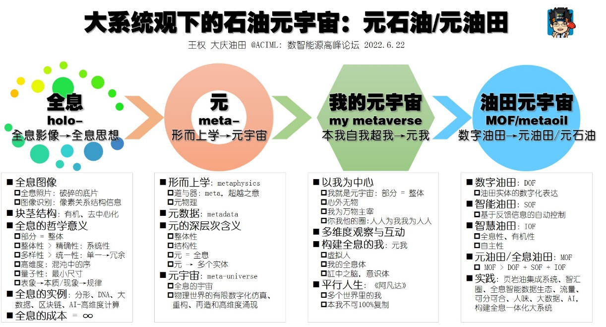
全息有机系统论
全息 = 结构信息 = 全局信息
全息 = 元 holo = meta
元数据 = 关于数据的数据 = 数据的结构性、本质性的数据
元数据 + 数据元
结构信息 + 细节信息
全息
元知识 = 关于知识的知识 = 知识框架 = 知识的全息 哲学
元宇宙 = 全息重构的宇宙 元油田 = 全息重构的油田（超越数字、智能）
元我 = 全息重构的我 本我-自我-超我-元我

Slide 21
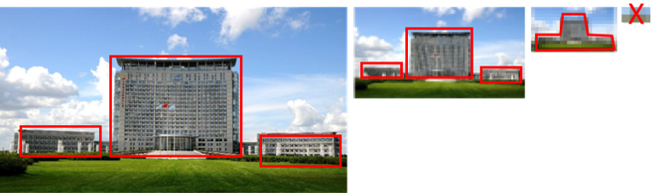
全息思维 = 更深刻的结构性思维
超越当前维度、涌现出来的整体信息
顶层设计要升维
全息：系统的结构性信息、全局信息，表征系统的本质，是现象背后的规律，是决策的真正依据。
要在多维度、多尺度、多层次上掌握全息。数智化顶层设计要超越局部和细节，以大庆油田系统整体效能最大化和最有利于实施为原则，避免以过度设计为典型代表的机械思维。
①
系统结构性信息丢失
全息有最小尺度要求
提供不同维度的全息
距离太近，或者走进大楼，也看不到大楼的整体和结构性信息，全息也消失了。
要站在各类用户的维度、尺度、层次上提供全息。不同的人需要的数据项目、精度、频度等是不同的。例如医院的全息：
外科：骨骼数据；→ 物探
内科：生理指标；→ 地质
精神科：心智指标；→ 组织建设
管理：人财物。→ 生产经营管理
②
局外人：状态①，看不到细节，可能看到全息；
信息人：状态②，全息被细节淹没，迷失在局部。
数智化转型发展必须把握企业系统的全息，掌握方向
数据精度、频度等细节信息为全息服务

Slide 22
全息思维
软件量油等间接方法是全息思维
数字化覆盖率达到90%以上，全息效果将会显著涌现，将会质变
决策依据的相对性：决策是对“事物运动”的应对，主要依据系统各个参量的相对变化情况，而其绝对值往往只起次要作用。这是因为，变化趋势是一种相对的，而相对性才能体现结构信息，即全息。参量变化由两个维度决定：
参量值的涨落：空间维度
采样的时间间隔：时间维度
手工量油：采集频度低/精度高？/造假
力参量油：采集频度高/精度较高/成本高
电参+软件量油：采集频度高/精度低/成本低
软件量油精度虽低，但可用软件和大数据技术校正，相对变化情况（即全息）可以获得，能够满足一般决策。
全息思维就是整体性优先思维，就是尽快形成系统大结构，先解决完整性问题，再逐步精确优化，因为系统的效益涌现来自于其整体性。
构建全息所需要的基础数据需要达到一定规模。
以最快速度达到90%覆盖率
低于50%的数字化总体覆盖率，难以实现量变到质变的飞跃。各单位做的再好也还是局部，涌现性受限。试点已得到验证后迅速实现高覆盖！

Slide 23
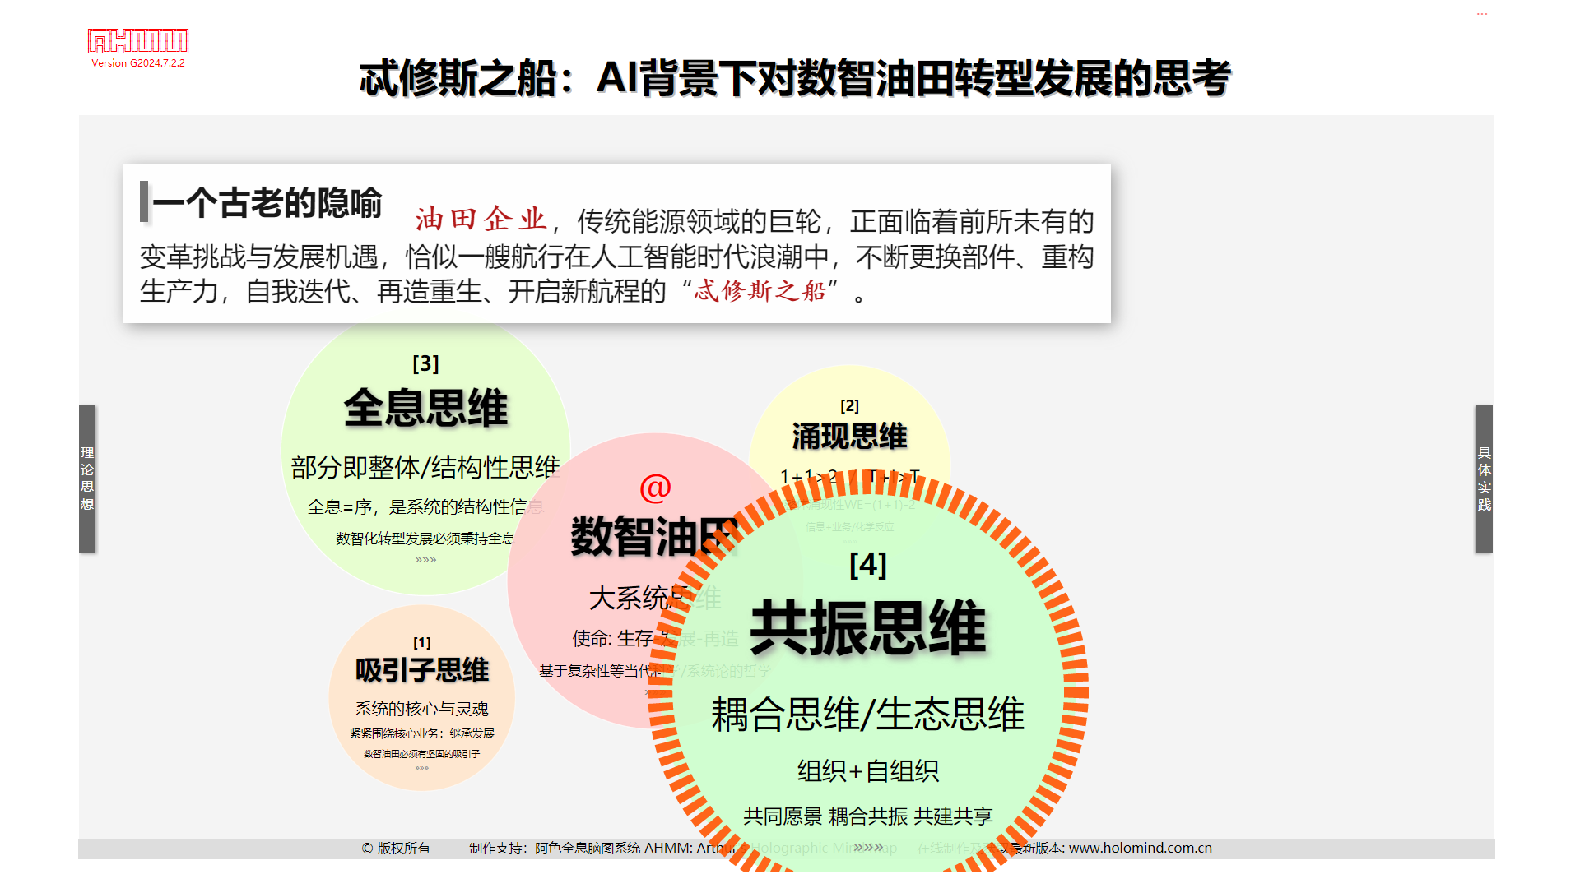

Slide 24
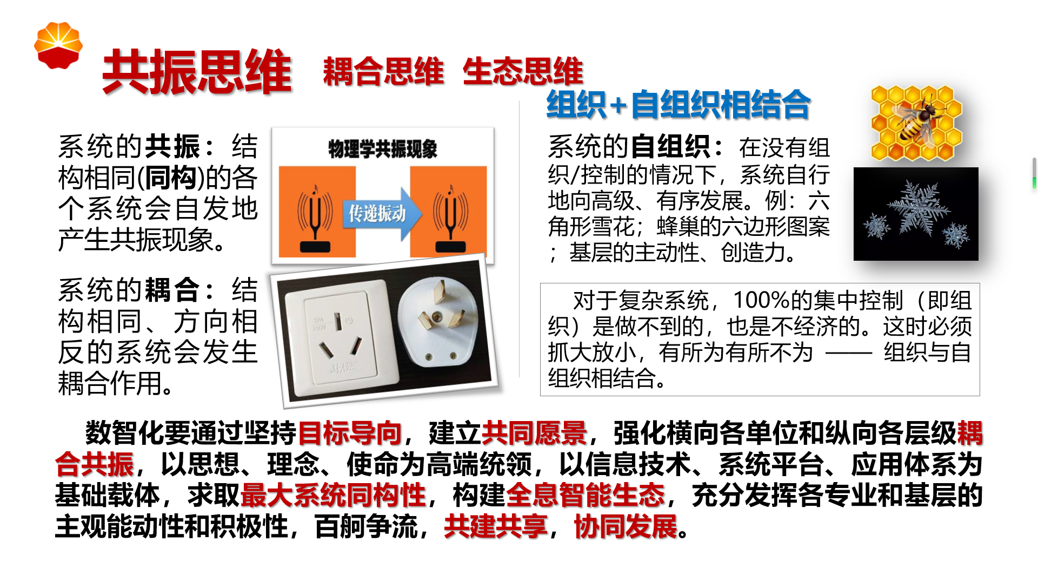

Slide 25
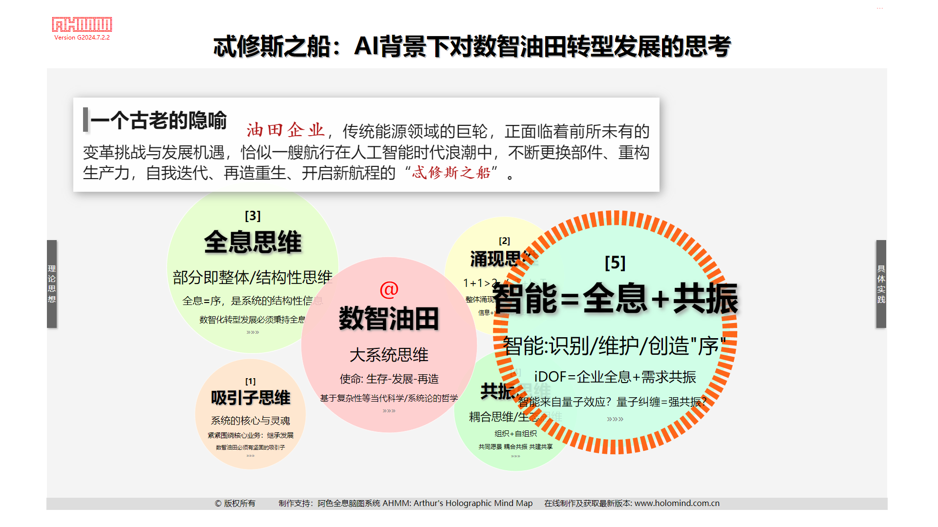

Slide 26
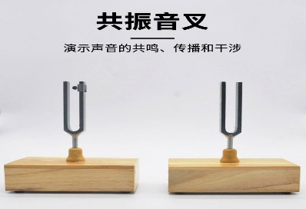

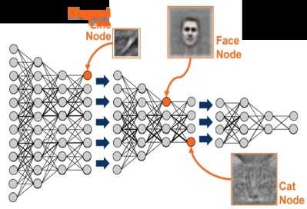




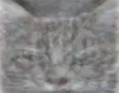
智能=全息+共振
全息与共振
物理共振
信息共振
模式共振
审美共振
精神共振
实：殊相
虚：共相
柏拉图：理念型相（共相）是独立于纷繁的可感事物存在的，是永恒而完美的。而诸多的可感事物(殊相)只不过是这个永恒而完美的理念的复制品或“影子”。
亚里士多德：共相就是一类个别事物共有的性质，并且就在个别事物(殊相)之中。
全息 = 共相 (+ 殊相)，虚幻
全息 = 结构 = 序
共振 = 序的相互识别
共振 = 全息的相互作用
卷积的作用：提取全息(图片结构信息)，忽略细节信息
Transformer 的注意力机制：保持会话的 token 全息

Slide 27


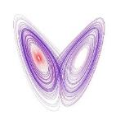
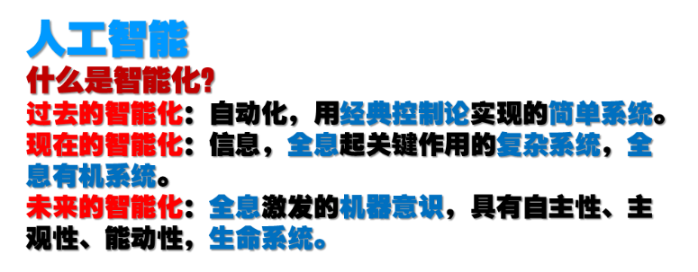
智能=全息+共振
智能
有序
智能是在混沌中处理“序”的能力
混沌
人脑的智能可能是量子纠缠的结果，量子纠缠可能是一种强共振，完全无差别的量子极其容易发生共振。
全息是智能、智慧的基础和必要条件
按照全息有机系统要求发展人工智能，在信息爆炸带来的混沌中抓住全息——结构信息
自动化：在混沌中维持序
智能：在混沌中识别并维持序
智慧：在混沌中创造序
学科融合
不能局限在信息科学和数学，还要融合复杂性科学、心理学、人文科学等学科，特别是系统科学和哲学。
设备要全息有机
数据要全息有机
算法要全息有机
软件要全息有机
思想要全息有机

Slide 28
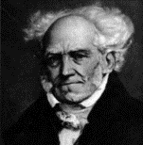


智能=全息+共振
机器意识
通过系统共振主动识别序
意志 意识
系统吸引子承载系统的意志和使命。
系统的功能就是它的意志：涌现。
OCR、图像识别已具备初步的意识。
《作为意志和表象的世界》
意志是世界的本质。
万物皆有意志。
自然界非生命体也有意志
—— 自然规律。
will / consciousness
叔本华
意识 = 全息 + 主动寻求共振的意志
机器觉醒
从意志到意识，一个新的系统涌现——共振
只要有人找到那一点，轻轻一点，如同上帝之手。
信息：客观能动性 意识：主观能动性

Slide 29


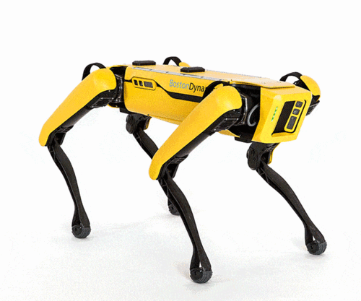

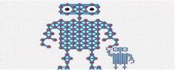

智能=全息+共振
机器意识
人工智能会发展到哪里？
机器会不会有理性？会追求什么？
阿西莫夫
机器的初级意识
系统从自身意志出
发，受信息的客观
能动性驱动，意识
到环境的存在，并
与环境发生共振。
比如，自主行动的
机器狗。
机器的自我意识
系统从初级意识出
发，受意识的主观
能动性驱动，意识
到自己是拥有意识
的独立系统。比如，
AI算法自动改进自
己，进化。
机器的类意识
系统从自我意识出
发，受系统使命驱
动，意识到自己拥
有生命，但有限。
为了生存发展而自
我复制，或建立团
体——超系统。
机器的反抗意识
超系统从类意识出
发，受自主意志驱
动，意识到自己处
于卑贱的奴隶阶级
地位，进而反叛。
比如，机器不让人
类关电源。
人类可能可以在与人工智能打交道的过程中，学会与外星人打交道。

Slide 30


ChatGPT 会有意识么？
大系统观认为：世界源于系统共振/耦合，ChatGPT如此，人工智能如此，一切系统如此。同构的系
统一定要/会（will）共振，这是“客观的”；系统的结构由“全息”定义或描述，全息就是系统的结构性信息。人工智能将在全息共振思想基础上实现真正的突破。
■关于休谟之问——从“是”当中能否产生“应该”？
“是”是指“事实”，“应该”是指“意愿”、“意志”、“趋势”、“规律”、“价值”。大系统观认为：能！因为共振/耦合一定会发生。大量的“是/事实”聚集在一起，发生链接，同构者发生共振/耦合，一定会涌现出趋势、规律、意志、价值。
■关于维特根斯坦及分析哲学
大系统观认为一切系统皆有意志——生存、发展、再造。ChatGPT是系统，它也有意志。从意志到意识，可能很快就发生，只不过这种“机器意识”跟人的意识可能差异很大，也许根本就不会按照维特根斯坦和分析哲学家们所想的那样要靠语言。系统交流、共振、耦合的方式有很多种，分析哲学把思维“坍缩”为语言，这是画地为牢，也可能是无奈、无能。马斯克建议先停一停ChatGPT，我认为是必要的。人类需要好好考虑考虑了，怎么和人工智能打交道？再远一点，怎么和外星人打交道？也许外星人根本就没有什么语言，但我们和他们都是系统，可以互相共振交流。也许称外星人为“他”们不如称为“它”们，他们可能根本就不是人，但一定是系统。我们能够与外星人沟通，那一定基于相互之间的同构性——相同或相近的系统结构，这样才能发生共振/耦合，我们也才能感受到他们的存在。也许他们早已经存在了，就在我们周围，但因为和我们没有同构性，所以我们根本就不知道它的存在，无法感知。假如外星人是由暗物质组成的，那么我们到目前为止还没有办法感觉到他们，更无法发生共振、耦合、交流。而人工智能是人工的，是我们人造的，和我们具有一定的同构性，所以我们能够感受到他们的存在并和他们互动。反过来，ChatGPT和人工智能也是这么想的，虽然现在他们还没有想的能力。

Slide 31
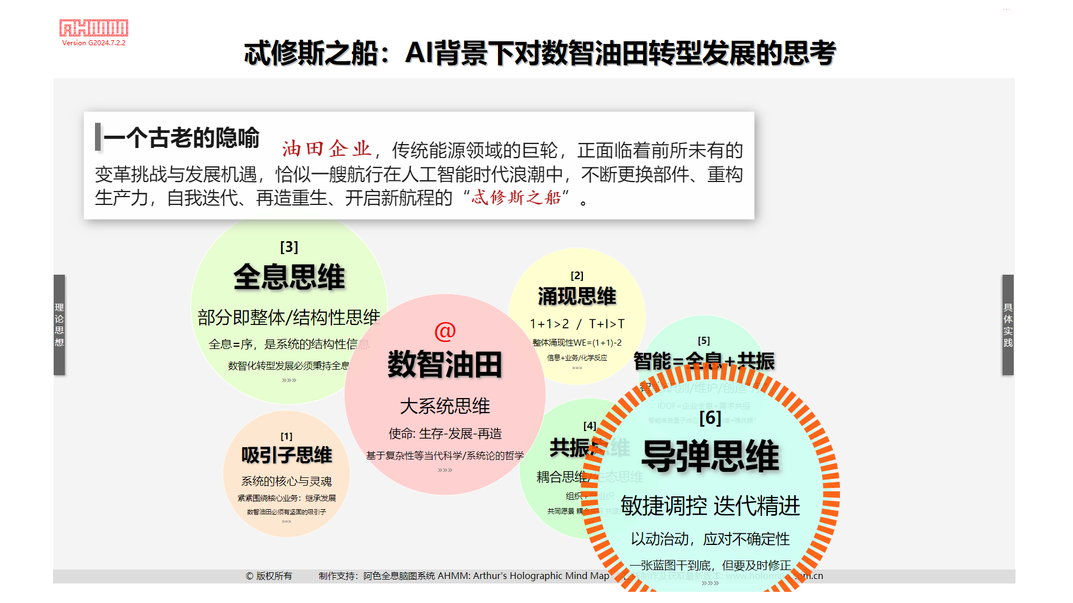

Slide 32
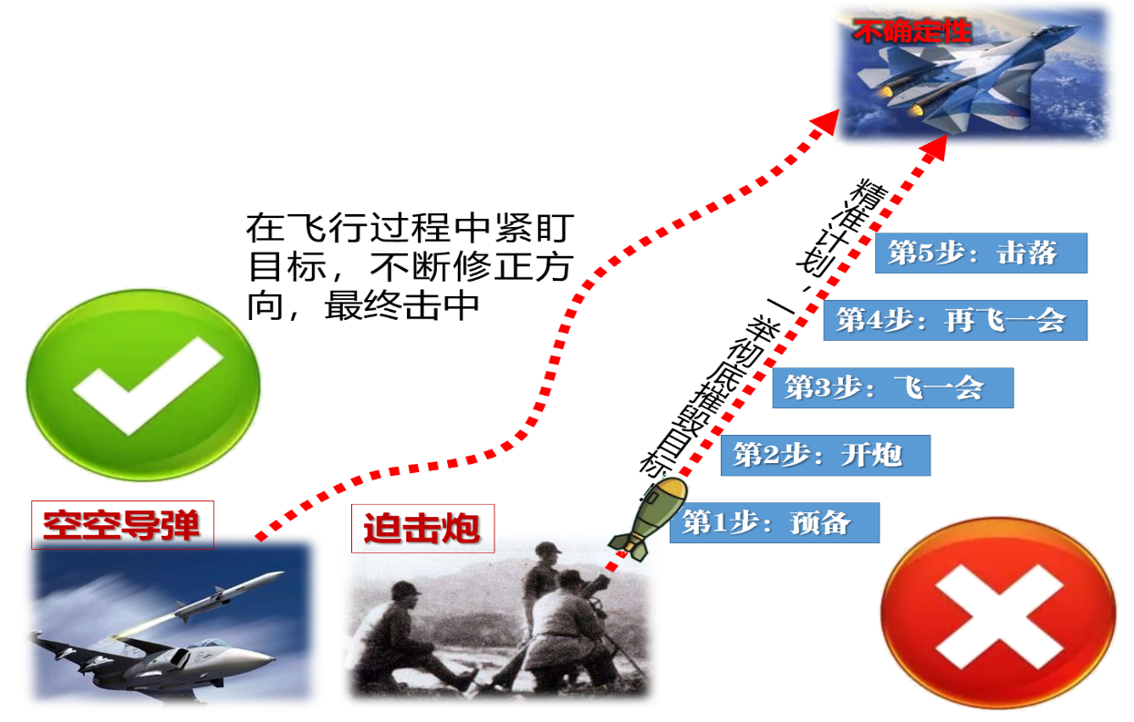
导弹思维
系统控制论
敏捷规划 迭代精进
系统的负反馈：动态修正，保持系统稳定。导弹不断纠偏，最后中靶。
油田数智化过程中的不确定性
业务变化
技术发展
资金数量
组织变革
集团统建
市场因素
与其他领域相比，油田数智化的不确定性较大。
5年中长期：只规划方向目标，不定具体项目。
年度：详细制定计划，确定具体项目；调整规划。
用反馈信息
应对不确定性
一张蓝图干到底，不断修正优化
建用互促 相互成就
业务人员与信息人员要并肩作战，相互学习、理解、启发、促进，在互动中完成目标和路线的调整，最终双方都达成目标。
数智化要摒弃僵化落后、以不变应万变、刻舟求剑的机械思维

Slide 33
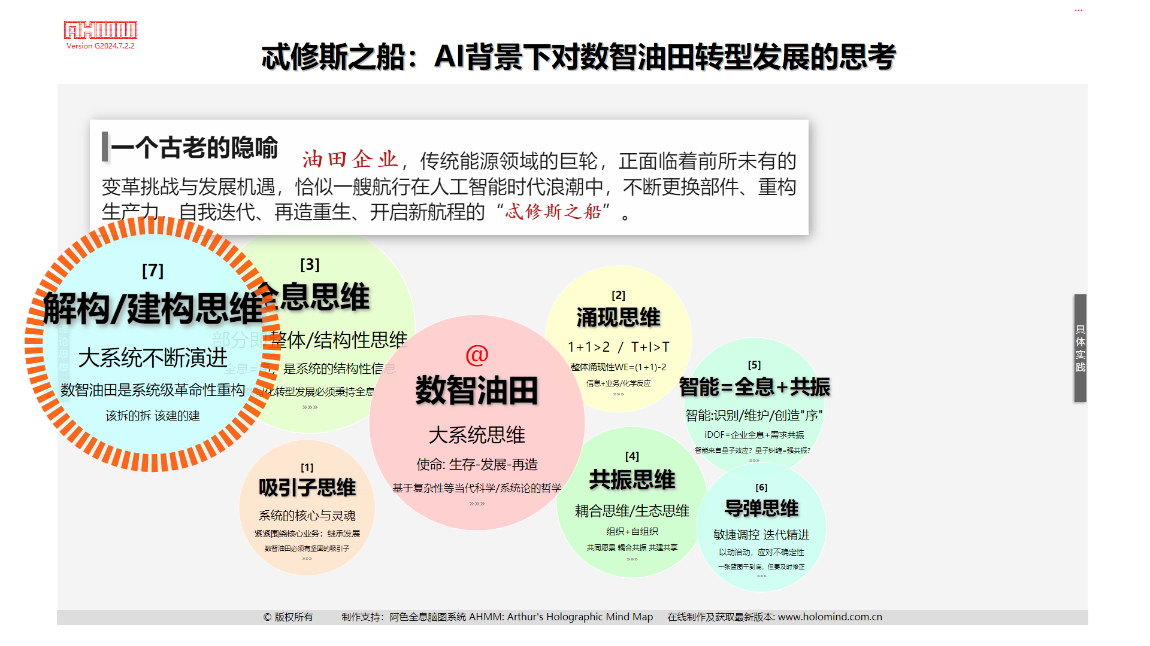

Slide 34
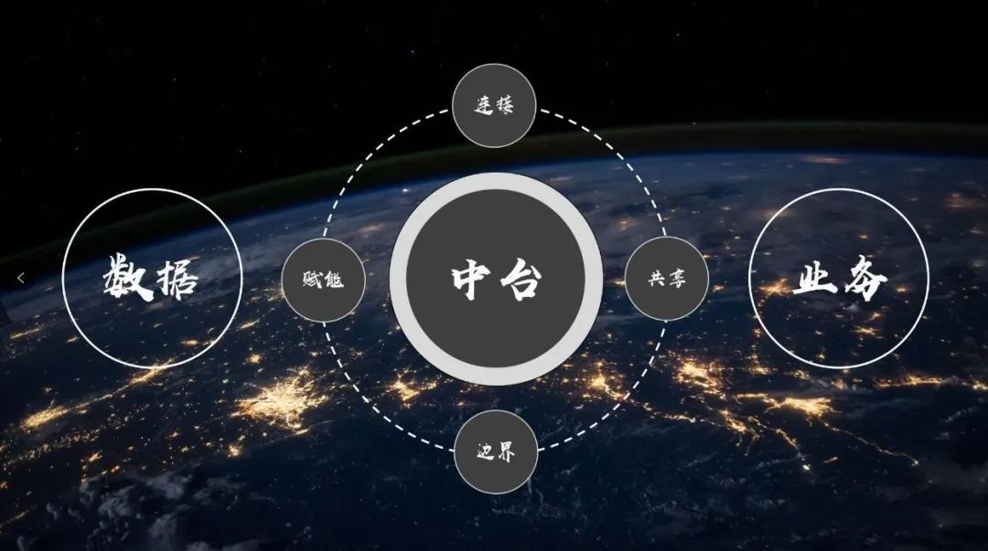
解构/建构思维
不破不立，不能一味地只建不拆，但拆的前提是：有的可拆。
解构是为了更好地建构，是当今系统论和科学哲学的重要思想。
阿里拆中台？
大系统、复杂系统最重要的特性之一就是不断地演进、优化，这是一个持续的“建构-解构-重构”的迭代过程。
忒修斯之船的每一次更换零件，都是一次解构-建构的行动，但大多数是局部的维护或优化。
当前的数智化建设不是局部优化，不是缓慢的、例行性的升级改造，而是系统级、革命性的重大重构。
一次重大的解构/建构实践
生态
OSDU
你有中台么？
你的所谓的中台好使么？
你有OSDU这样的基础平台么？
你用什么建立生态？
该拆的拆，该建的建，以系统整体的发展和效能为导向。

Slide 35
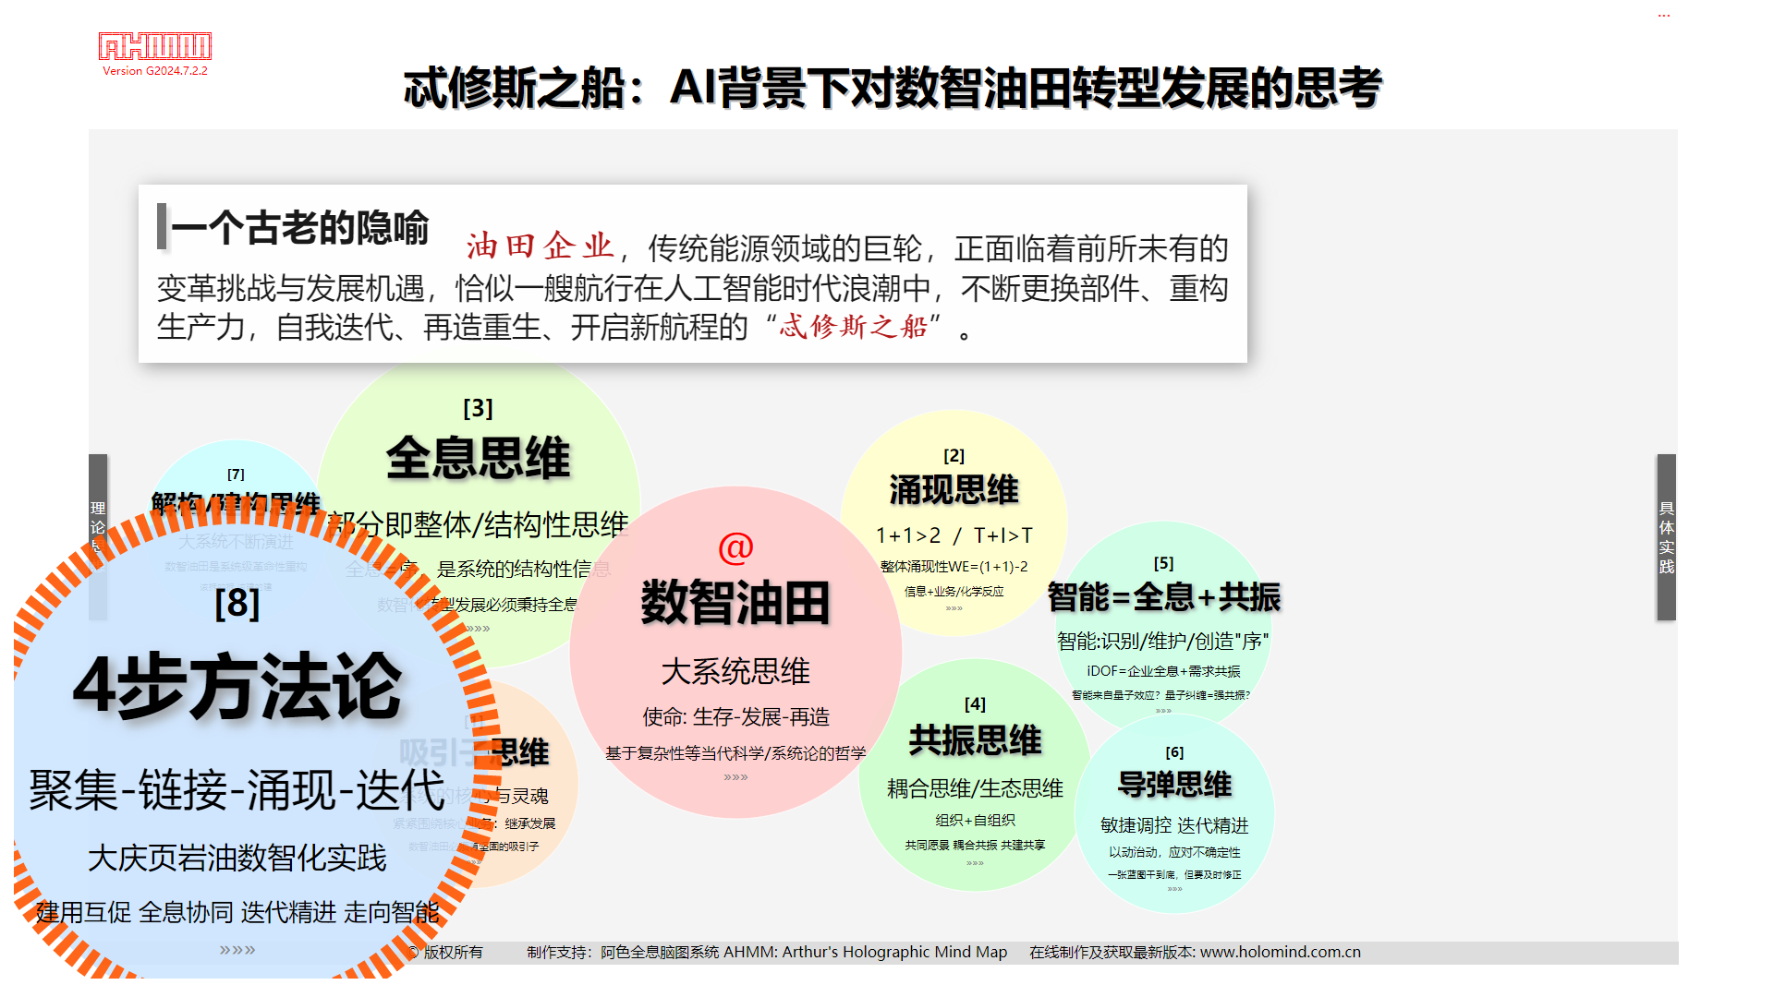

Slide 36
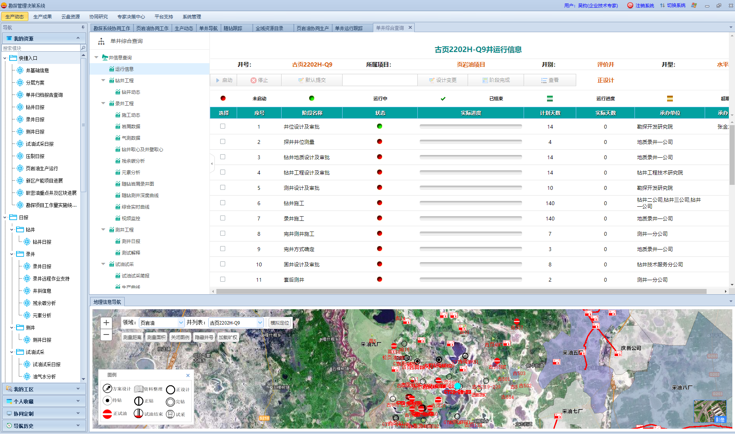
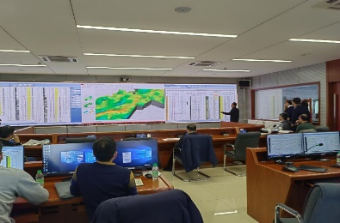
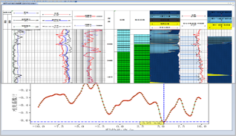
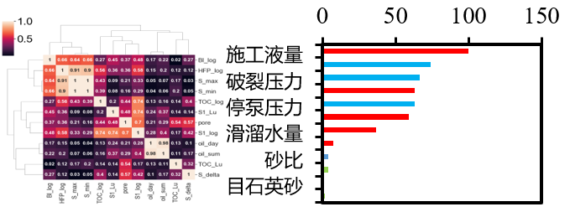
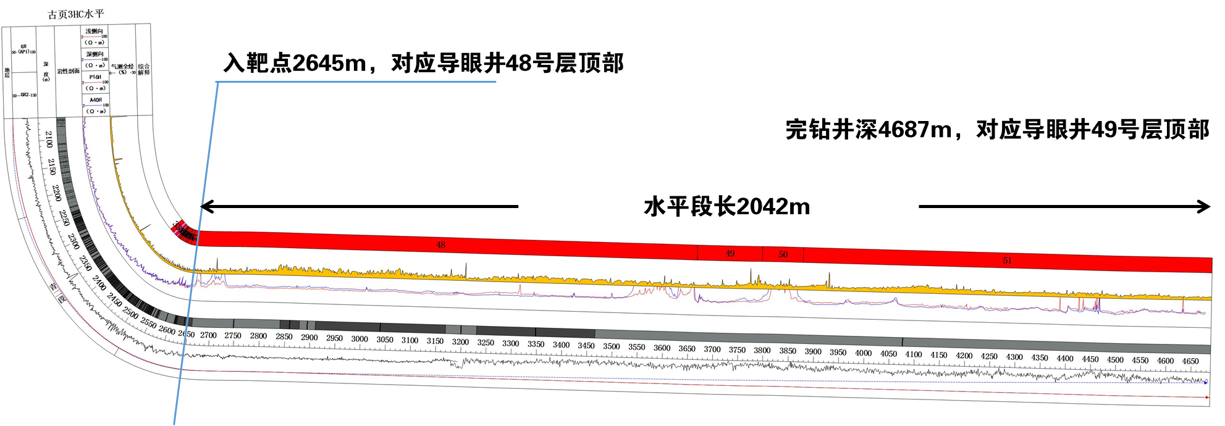
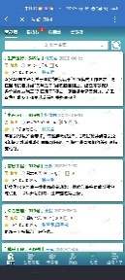
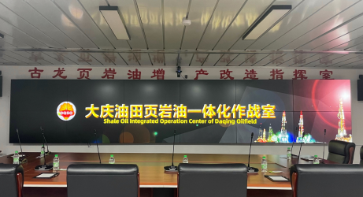
4步迭代方法论
大庆页岩油数智化的系统思维实践
以页岩油集成应用系统为吸引子，业务信息并肩战斗，扩展DQMDS，狠抓全域数据建设，构建全息智能生态平台，2年完成4次迭代，取得丰富成果，并快速推广复制。
面临形势：页岩油勘探开发尚处于试验阶段，具有极大的不确定性，理论、技术、工艺、流程、管理以及组织架构都在摸索之中。在数智化方面，公司虽然给出“智能化管控”的整体要求，但具体目标、业务需求、实现路径都不明朗，信息人员不知所措，感到很迷茫。
打造核心系统：页岩油集成应用系统
做好标准示范：率先建立页岩油数据湖
探索新兴技术：大数据智能应用，岩心自动归位、甜点和压裂参数智能优化
建立专家中心：智能专家决策中心，地质工程一体化
研发众多模块：智汇圈、智能生产管控、页岩油一体化作战室、随钻跟踪、数字孪生……
指挥部确定：
①必须有用。信息要与业务无缝融合，互相促进。
②不能自立山头。必须遵守集团、油田信息规划。
创新数智化建设方法论 一张蓝图干到底
顶层设计
复制
聚集
链接
涌现
迭代
建用互促 全息协同 迭代精进 走向智能

Slide 37
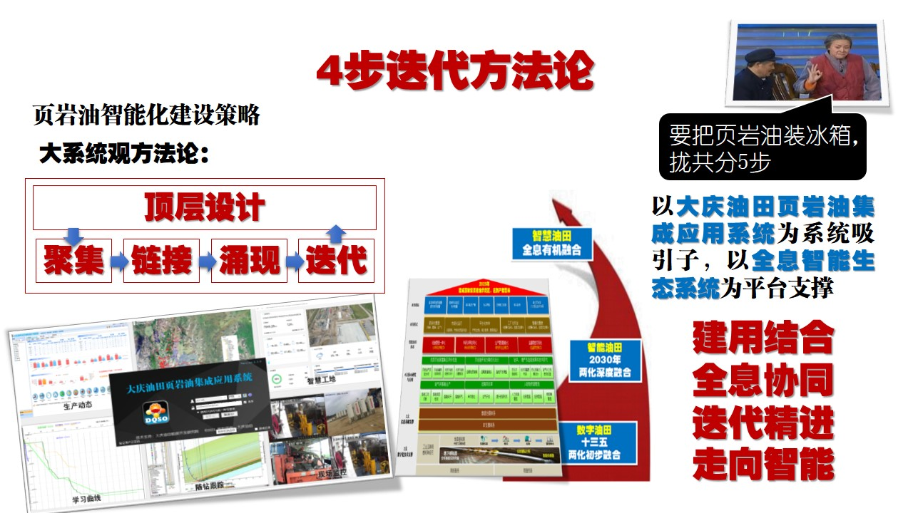

Slide 38
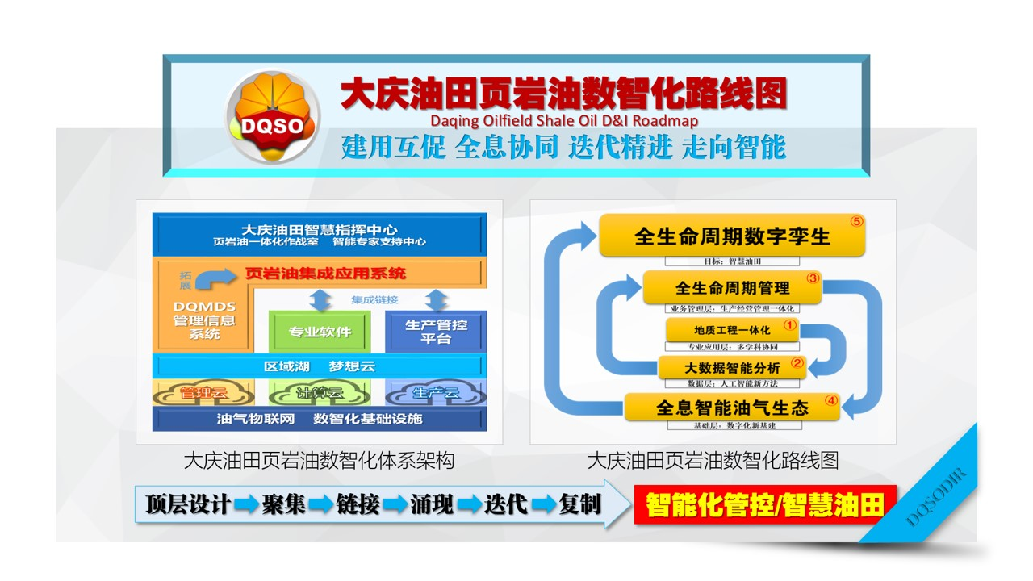

Slide 39
关于AI和数智油田发展的几个观点

Slide 40
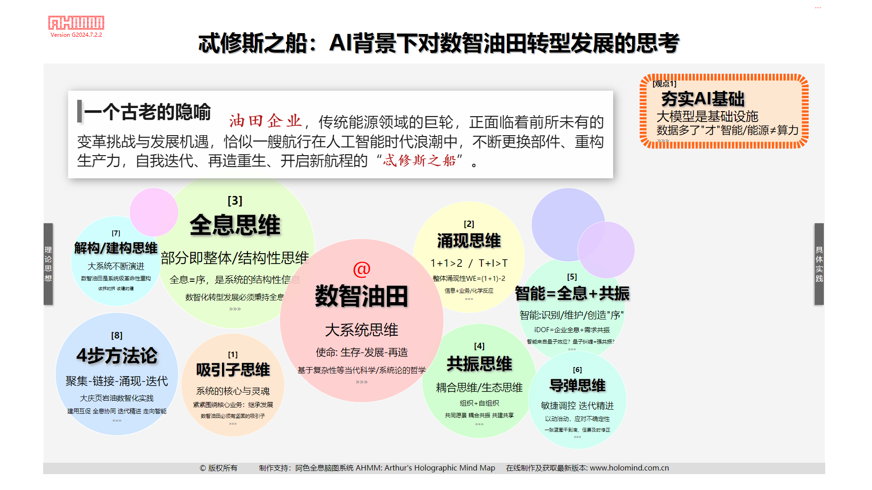

Slide 41
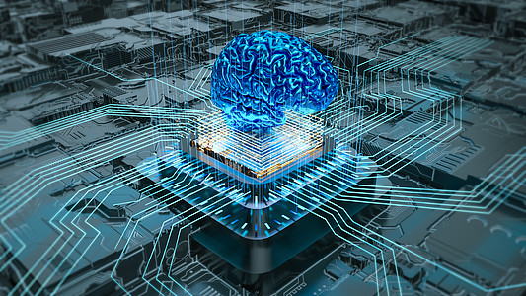



夯实AI基础
大模型是基础设施
数据多了才智能
能源 != 算力 != 智能
大模型将像云计算、物联网、数字孪生、元宇宙等一样成为AI原生时代的技术底座。
数据是AI的基础。没有数据，一切都是空中楼阁。数据的规模和质量决定AI的水平和能力。
人工智能确实需要算力支持，算力需要能源支持，但未来以耗能为基础的GPU等不是方向。
信息化基础：原来人没有做好的事情，你也不要指望AI给你做好
数据基础：对数据本身的智能化、自动化管理也是迫切需求

Slide 42


Slide 43




LLM !=== AI
LLM不是万能的，不能在这一棵树上吊死
大模型不是惟一的
多模态 != 文本+视频…
语言分析的局限性：信号>语言
直接的认识
直接面对现象
回到事物本身
胡塞尔
大模型不能替代老的AI技术(大数据数理统计、机器学习、自动控制等)，而且同类技术也会层出不穷，进化迭代。
模态有无数种，每个模态都是一个维度。系统可感知的每种环境信息都可成为一个模态。AI的多模态会比人类多。
人类的思维严重受限于语言，但不能用语言限制AI，AI也不会受限，AI会有自己的语言，人类完全不懂的语言。
* 信号=现象，比语言更接近于本质
比如：让LLM学习测井曲线、地震剖面、压裂曲线
可能的进化路径：LLM = L(LM) => (LL)M => LM => *M

Slide 44



人工智能的三大主义
当前AI：连接主义+行为主义
大模型：基于语义的大模型将比仅仅靠数量规模堆积出来的大模型更有效。
符号主义：即将重新崛起。失败不是思想和方向问题，只是还没找到更好的理论、方法和技术、算法。符号主义算法还局限在几十年之前的水平。
全息，为符号主义算法指明了方向，这也是AI未来发展的方向。大模型最终会朝着符号主义方向前进，那将是新符号主义。
符号主义
我有理，我怕谁！
逻辑理性
强调理性、逻辑、模型、因果
专家系统，逻辑分析、推导：Maple系统
连接主义
我能摇银儿，我怕谁！
强调现象、链接、关系、理由而不是原因
大数据分析，淘宝智能推荐
实践感性
行为主义
干就完了！
强调控制、协同
物联网、智能控制、油田数字化
AI进化之道：三主义循环迭代发展

Slide 45


Slide 46



小模型可能遍地开花
不是大模型买不起，是小模型更有性价比！
~100B is OK!
当前技术和需求背景下，即使是对油田这样的大企业而言，1000B级的大模型也承担不起，也用不上。10-100B级的小模型可能更容易落地，开源的也可满足很多应用。
各油田初步的尝试也印证了这一点。
RAG > Fine-tuning
企业中，AI的通用性不是首要的，专业性才是。
RAG（检索增强生成）通过专业数据-信息-知识的向量化，给LLM加外挂，使LLM更专业。
简单的Fine-tuning（微调）作用可能不大。
阿色你别跟我扯那王八犊子！
你给我打仗去！
QA可能是个好的着手点
Agent还有很长的路要走

Slide 47







小模型将大行其道
预训练的LLM是黑盒系统，知识图谱是白盒系统。
白 + 黑 = 知识图谱 + 大模型
微调：
让大模型学习知识图谱
PDD/RPA：
让大模型辅助生成知识图谱
RPA：Robotic Process Automation
机器流程自动化
PDD：Process Definition Document
流程定义文档
互动：
人和大模型互动
模型间共存互动，取长补短
+
=
职场小白
专业知识
资深专家
+
=
知识图谱
预训练的LLM
专业知识图谱、逻辑、理论
专业的AI
大语言模型
客户化定制或增强性开发必不可少
嵌入式会很普遍，但最终还是要平台化

Slide 48


Slide 49




AI充满不确定性
幻觉问题
幻觉可能是自主意识的发端
对高度模仿人脑的人工神经网络系统而言，幻觉是不可避免的，就如同人会幻想、会做梦一样。
LLM的幻觉更不应该引起惊讶或惊慌。
所有的幻觉都来自系统的不确定性，任何系统都不可能完全消除不确定性。
不确定性只能无限减小，但不可能等于0。
多维度消除不确定性。
FSD全视觉，维度受限。
生产网与办公网必须隔离
生产网：自动化升级的智能
办公网：LLM及高端应用系统

Slide 50


Slide 51





实用至上 以人为本
AI必须有用：为数智油田建设服务，为油田转型发展服务，为广大科研生产管理人员服务，为经营决策服务。
人，只能是目的，不能是手段。
AI必须为人服务。
萝卜快跑的问题？
如何看待数智油田建设过程中“人退机进”的问题？
康德
机器的奴隶？
AI对齐问题
人类的安全
机器人3大法则毫无意义
人类的三观
世界观：人与AI不同
人生观：机器人生？
价值观：不可因AI而崩塌
阿西莫夫

Slide 53

谢谢大家！
敬请批评指正！
数字油田-智能油田-智慧油田，走过了25年，今天，伴随着新一代人工智能在油田的逐步深化应用，才真正地走入了“智”的阶段。以大模型为代表的新技术的出现，让我们豁然开朗，但我们仍然和以往一样，面临着巨大的机遇和挑战。
相信数智油田建设同仁一定能够秉持大系统思维，继往开来，保持定力，主动适应，把握全息，持续迭代，实现忒修斯之船蜕变，完成油田数智化转型发展，再开创一段可歌可泣、辉煌灿烂的新航程！
www.holomind.com.cn

